Slide 1
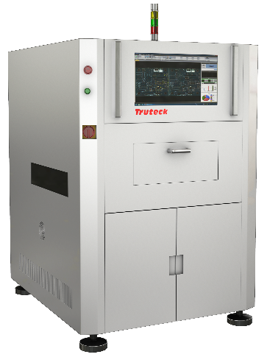
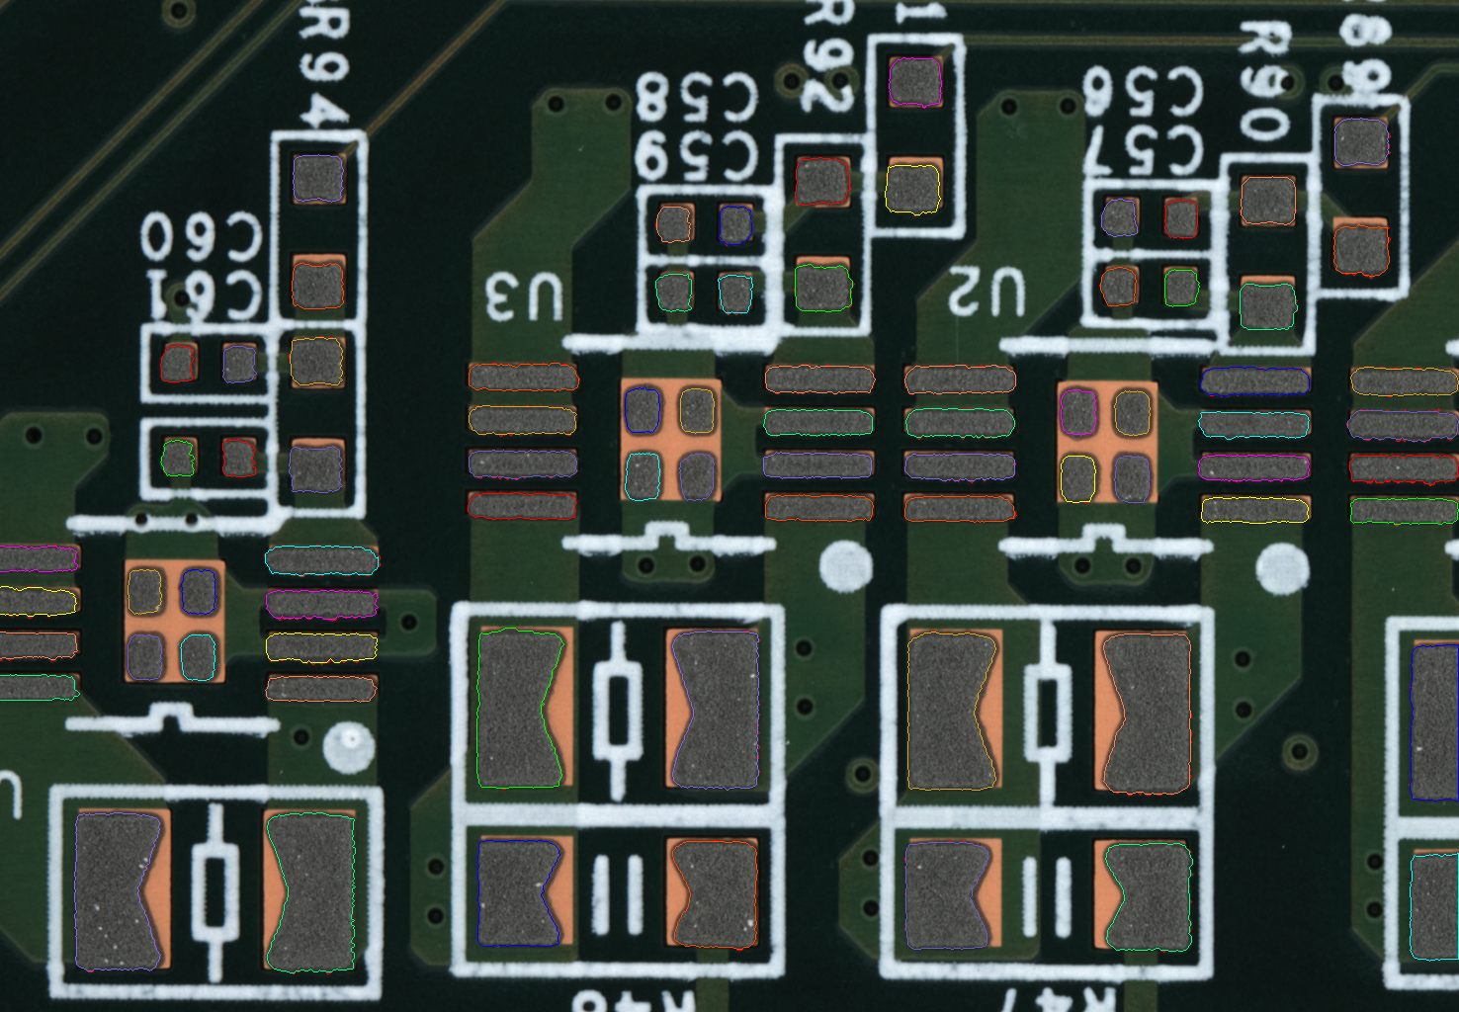
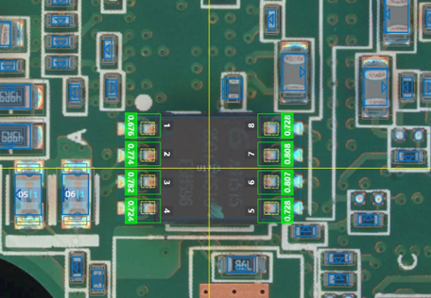
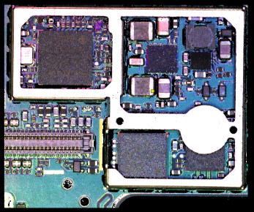
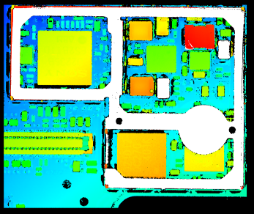
SMT事业部产品
TU530/TU520
系列SPI
TU820
系列2D AOI
TU830
系列3D AOI

Slide 2
TU530产品介绍
产品特点
18/15/10um高解析度光学
5M高速工业相机
双向可编程数字条纹光删SPI
远心镜头
高精度丝杠导轨平台
独创的在线不停机调试模式
核心算法GPU加速
简易快速编程
彩色3D/2D图像显示
实时SPC信息显示，自动生成报告

Slide 3
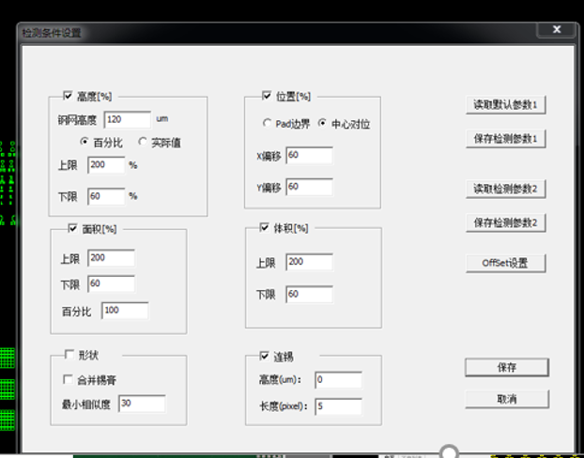
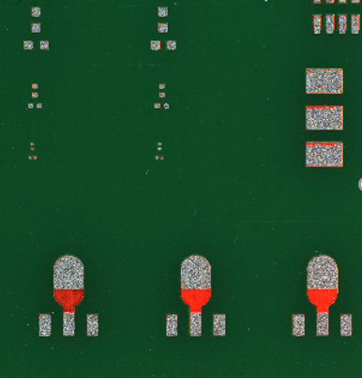
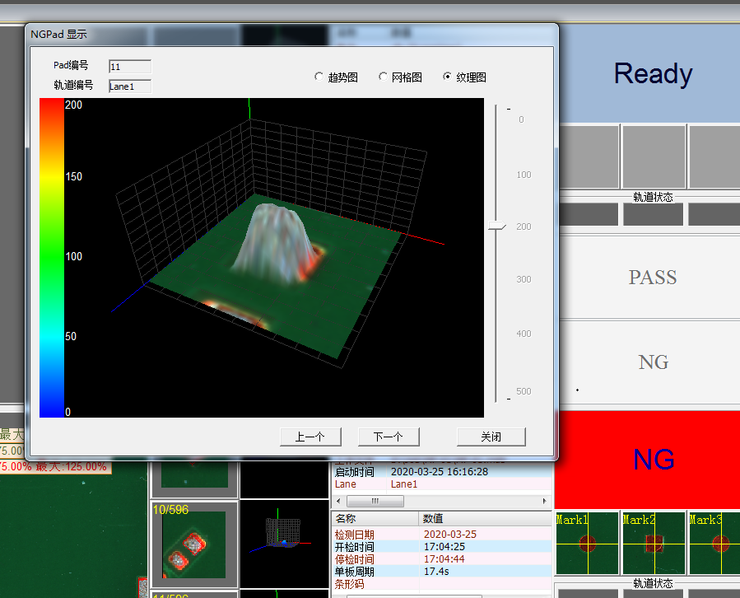
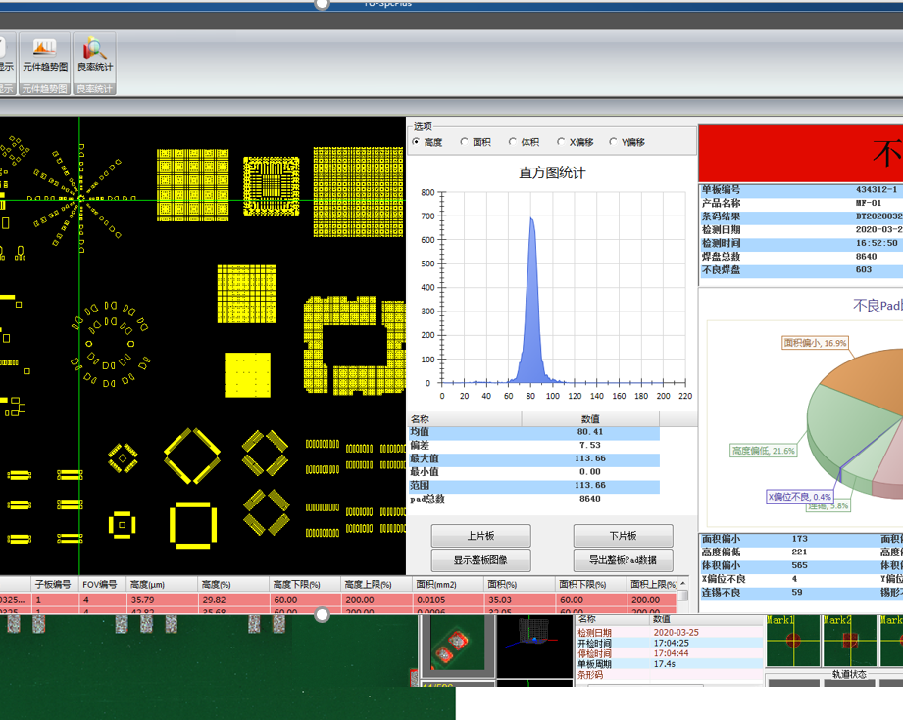
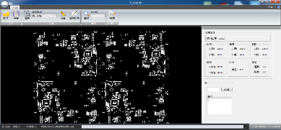
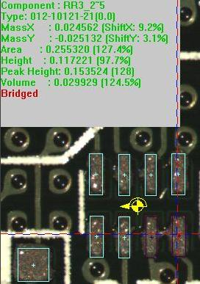
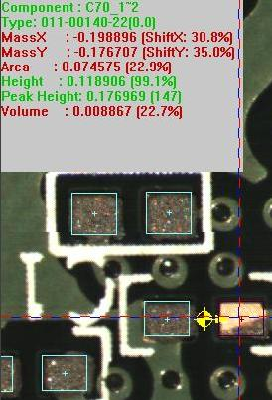
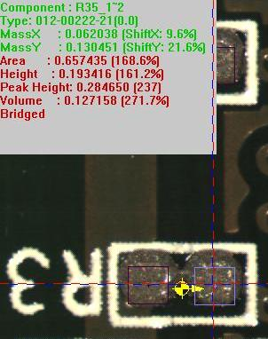
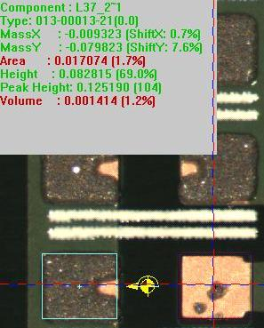
SPI使用必要性
TU-Job Edit参数设定
购买图锐SPI的优势
软件优势:1.离线编程，一键代入参数。2.高清2D/3D显示 3.SPC数据分析 4.多通道光源补偿适应与多种PCB。
购买SPI的担心
做程序繁琐
误判过多
不良无法涵盖
显示不清淅作业人员漏失
核心优势
提高印刷品质
防止印刷不良漏失
提升不良率
降低成本
购买SPI的用处
双向可编程数字条纹光删SPI
高强度钢结构平台
高精度丝杠导轨
核心算法GPU加速
为什么购买SPI设备
提高品质
客户要求
IC,BGA零件增多
零件PICH变小

Slide 4
TU530产品特点
软件自主研发，使用简单，编程速度快；
自主研发光源系统，多种基板适应性强
双向数字投射光源，完美有效解决普通单光源阴影。相同光学可适应高精度或超高高度检测；
工业4.0支持：基于大数据的智能制造，实现不同品牌、型号设备之间互联互通。
Off Line Tuning设计，检测中不停机调整参数
2D辅助锡膏分割，检测更准确；
软件自主研发，可根据客户需求定向开发。

Slide 5
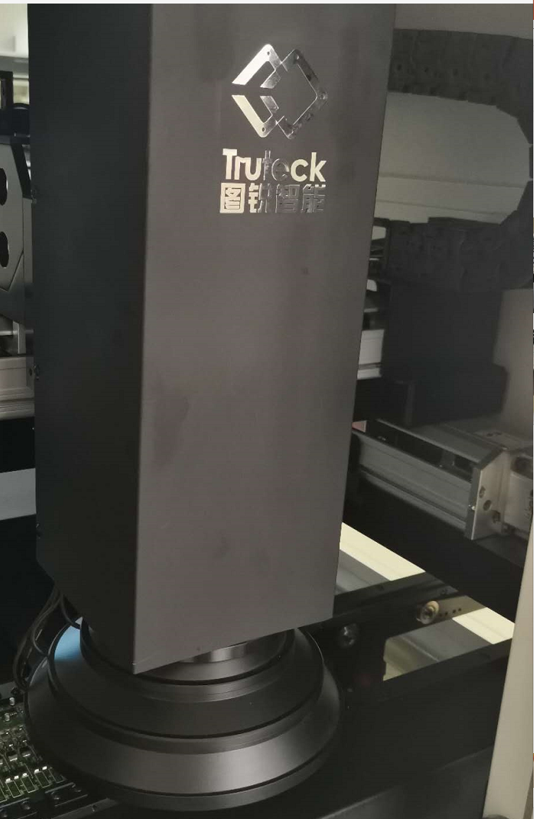
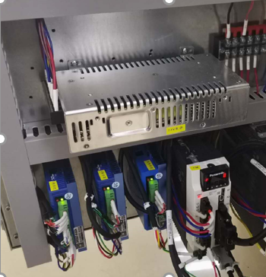
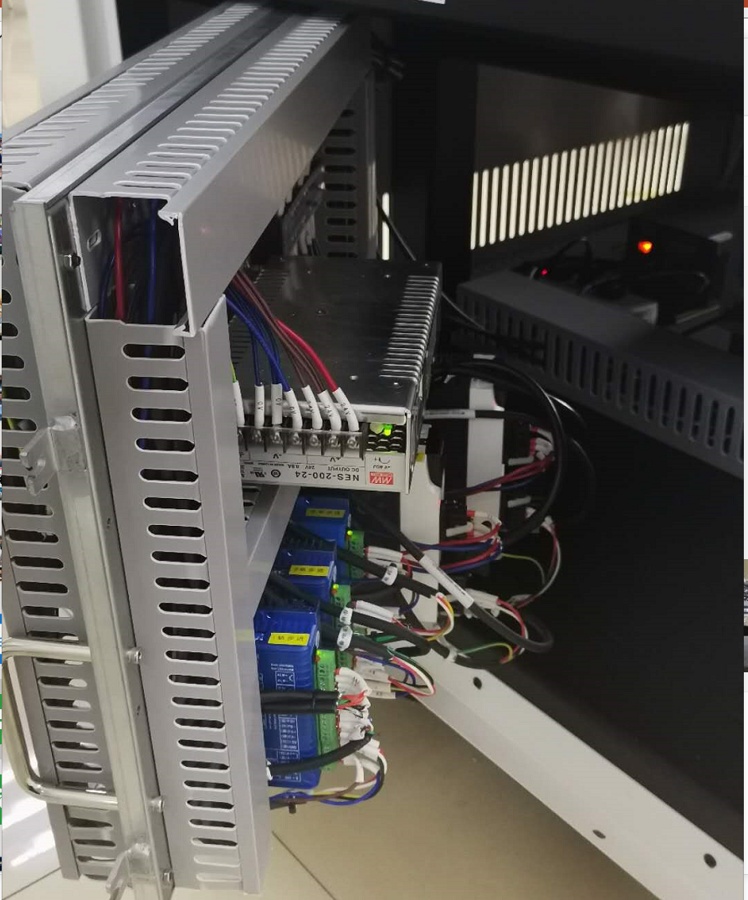
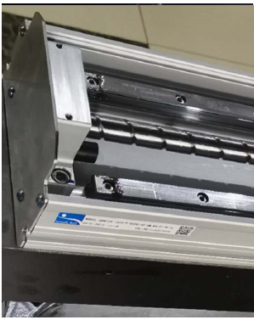
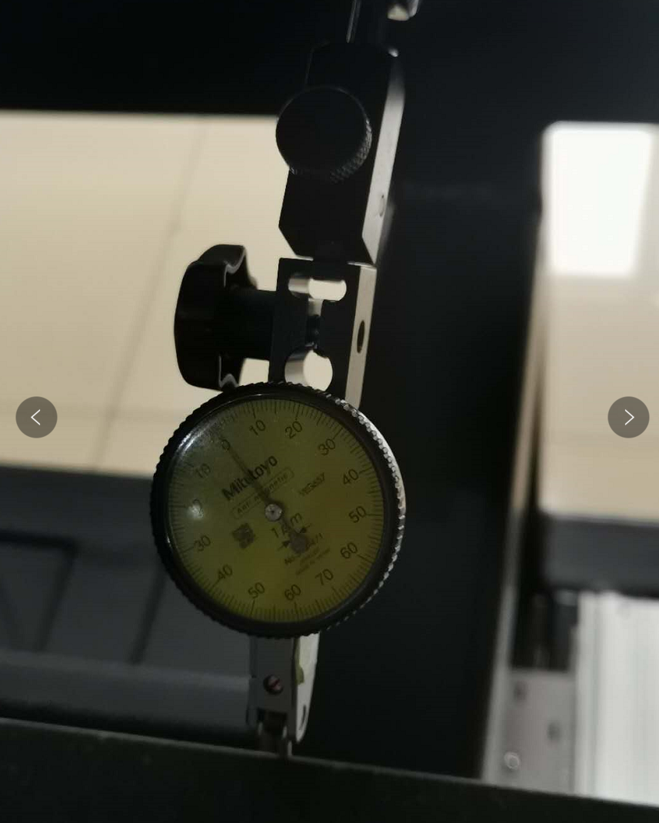
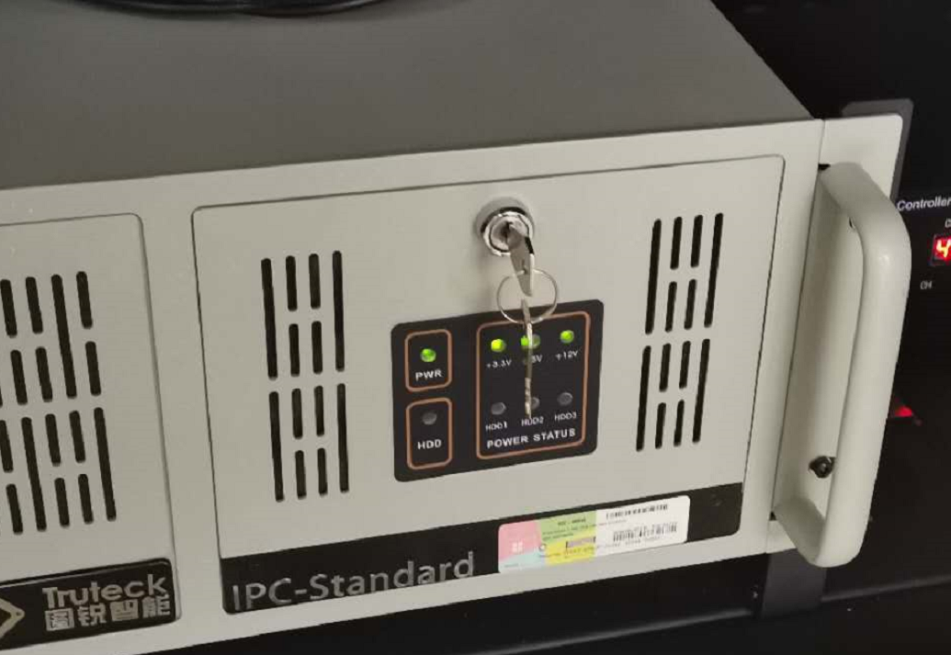
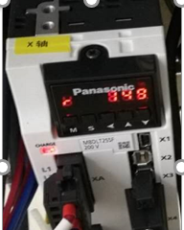
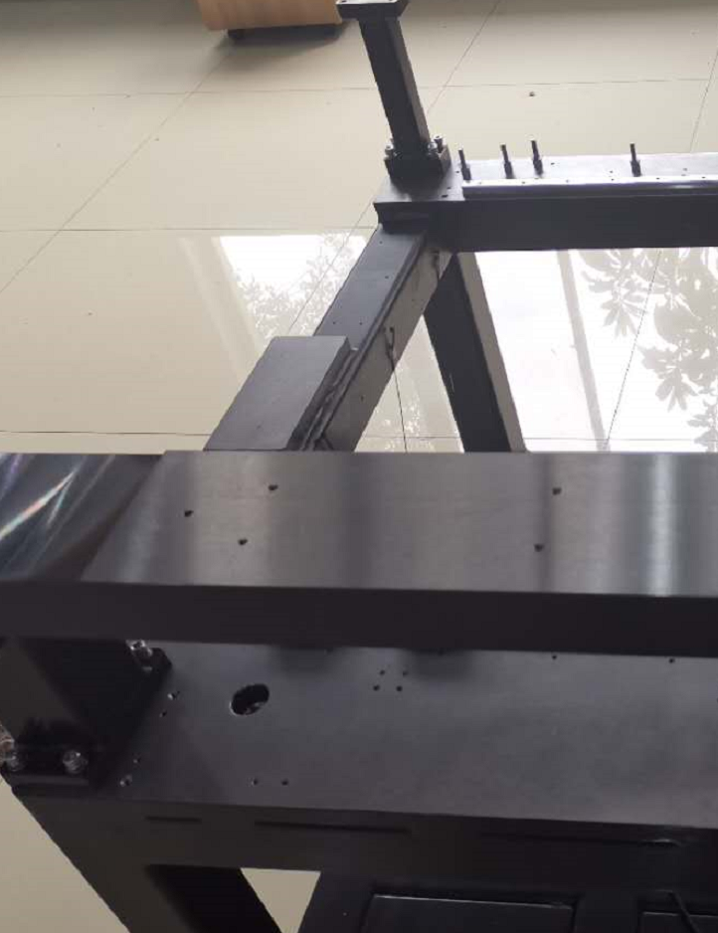
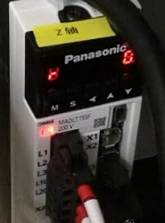
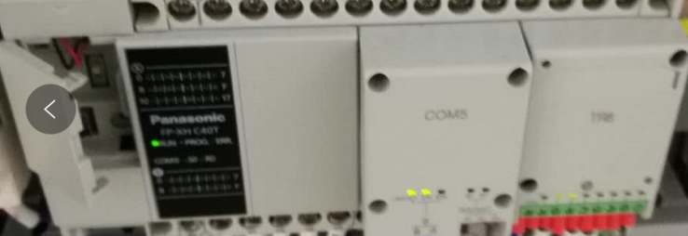
主硬件优势
独特的光源设计机构
独家代理日本JAI相机
合理便捷组装使用
人性化模块设计
机构高精度搭配重合
全程高精度组装
高强度钢构一体
平台
国际一线品牌配件选用组装

Slide 6
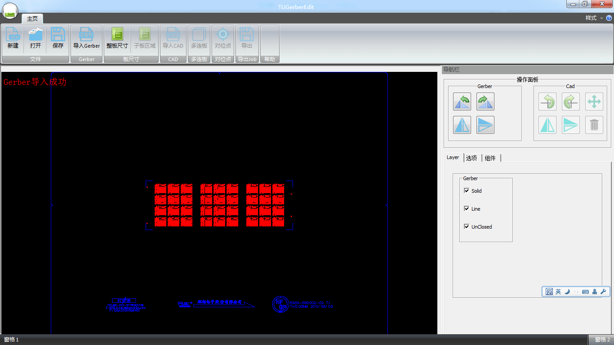
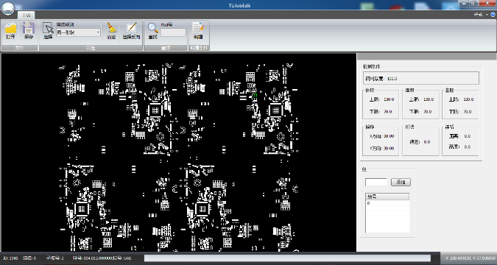
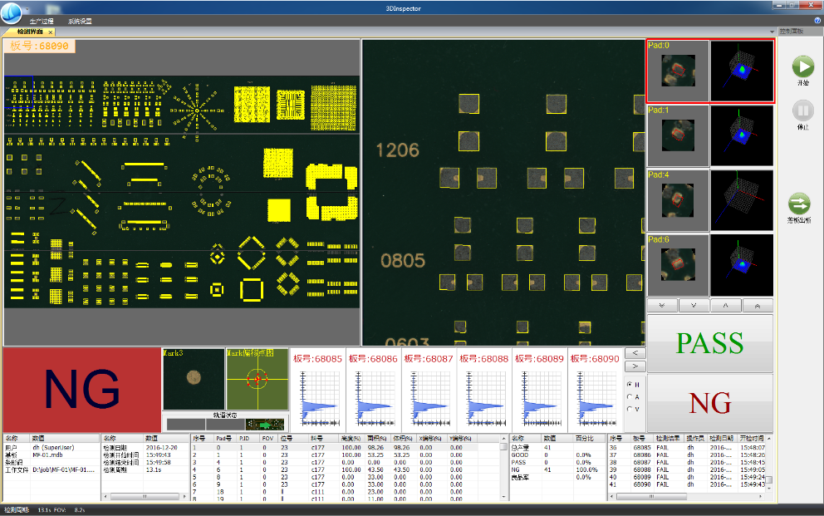
简易编程
自主研发软件，操作简便、易学易用。客制化功能配合度高。
TU-Gerber离线建模
TU-Job Edit参数设定
TU-Inspector检测
载入Gerber
设置PCB尺寸
设置子板区域
导入CAD
学习
元件库
设定
定位点
导出MDB
设定检测参数
检测

